Slide 1
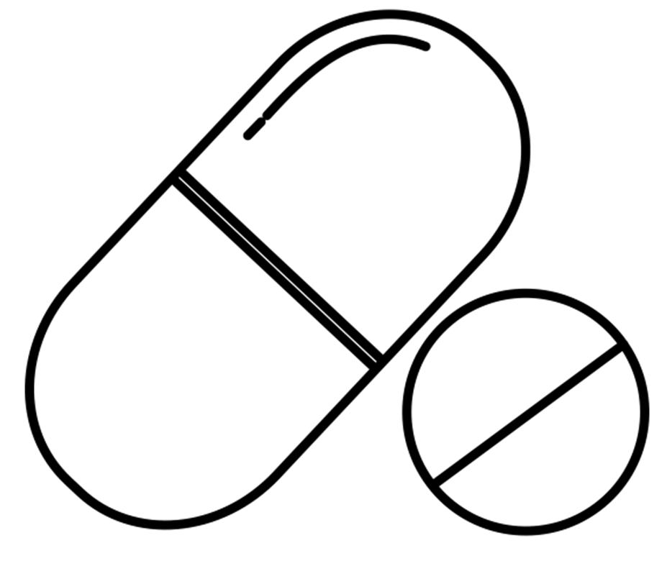
A Bitter Pill
Farmacologische quiz
Casus 83 – feb 2025: Paracetamol intoxicatie
Opname 16-04-2024 rond 06:00
16-jarig meisje, gewicht ~50kg
VG: TS, eetstoornis en depressie wv fluoxetine
Presentatie op SEH met auto-intoxicatie met 25 stuks à 500mg paracetamol
Anamnese:
Innametijdstip c.a. 8 uur geleden
Patiënt is misselijk met overgeven maar verder klinisch stabiel (alert, aanspreekbaar)
Paracetamolspiegel = 113mg/L (boven behandelgrens)
Beleid:
Start acetylcysteïne voor 24 uur
Afname intern lab
Follow-up:
24 uur later paracetamolspiegel <5mg/L
Misselijkheid afgenomen (onder ondansetron)
Ontslag naar huis
Ook deze quiz ontvangen?
Meld je aan via:
Aanmelden via: bitterpillnvkfb@gmail.com ​
Aangeleverd door: Bram Kottink, AIOS ziekenhuisfarmacie
St. Antonius ziekenhuis en UMC Utrecht

Slide 2
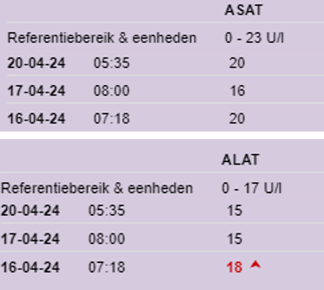
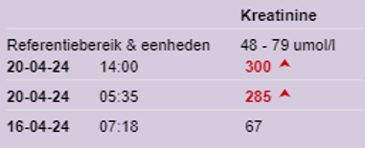
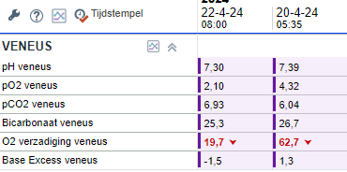
A Bitter Pill
Farmacologische quiz
Casus 83 – feb 2025: Paracetamol intoxicatie
3 dagen na ontslag (20-04) heropname
Aanhoudende en toenemende misselijkheid en braken (20x per dag) ondanks ondansetron
Tevens hoofdpijn, buikpijn en pijn in haar zijde/ rug.
Ontkent nieuwe auto-intoxicatie
Lab en kliniek:
Kreatinine 285umol/L
Kreatinine daalt niet na adequate vulling
ASAT/ ALAT niet opgelopen
CRP 10mg/L
Urine schoon
Bloedgassen niet afwijkend
Geen ketonen in urine
Geen evidente koorts
Geen diarree
Voldoende urineoutput (1,4ml/kg/uur)
Wat is hier aan de hand?
Ook deze quiz ontvangen?
Meld je aan via:
Aanmelden via: bitterpillnvkfb@gmail.com ​
Aangeleverd door: Bram Kottink, AIOS ziekenhuisfarmacie
St. Antonius ziekenhuis en UMC Utrecht

Slide 3
A Bitter Pill
Farmacologische quiz
Uitwerking casus 83 – feb 2025: Paracetamol intoxicatie
Nefrotoxiciteit is gemeld na paracetamolintoxicatie maar gaat meestal gepaard met hepatotoxiciteit (1)
In de literatuur zijn enkele case-reports beschreven van een AKI na paracetamolintoxicatie zonder bijkomende leverproefstoornissen (2,3). Hierbij is er een vergelijkbaar tijdsbeloop en presentatie met de huidige patiënt. Dit is in de case-reports geduid als acute tubular necrosis (ATN) t.g.v. paracetamol. Deze was reversibel.
In muizen en menselijke niercellen is nefrotoxiciteit beschreven die die niet gecoupeerd kan worden door acetylcysteïne, mogelijk doordat CYP2E1 met name aanwezig is in het ER van niercellen, terwijl het met name aanwezig is in de mitochondriën van levercellen (4).
DD’s:
- Infectie → CRP niet verhoogd, geen koorts, urine schoon
- Prerenaal issue/ ondervulling → voldoende intake, niet afwijkende urine output, geen daling kreat bij vulling)
- Laxantiagebruik → geen diarree
- NSAID inname bij eerste opname → bloedgassen niet bekend bij oorspronkelijke opname, patiënt ontkent inname andere middelen
ff
Werkdiagnose: verlate ATN door paracetamol
Ook deze quiz ontvangen?
Meld je aan via:
1. Mazer M, Perrone J. Acetaminophen-induced nephrotoxicity: pathophysiology, clinical manifestations, and management. J Med Toxicol. 2008 Mar;4(1):2-6. doi: 10.1007/BF03160941. PMID: 18338302; PMCID: PMC3550099.
2. Khan Z, Abumedian M, Ibekwe M, Musa K, Mlawa G. Acute Renal Impairment in Patients Due to Paracetamol Overdose in the Absence of Hepatic Impairment. Cureus. 2021 Dec 27;13(12):e20727. doi: 10.7759/cureus.20727. PMID: 35111421; PMCID: PMC8790541.
3. Campbell NR, Baylis B. Renal impairment associated with an acute paracetamol overdose in the absence of hepatotoxicity. Postgrad Med J. 1992 Feb;68(796):116-8. doi: 10.1136/pgmj.68.796.116. PMID: 1570251; PMCID: PMC2399218.
4. Akakpo JY, Ramachandran A, Rumack BH, Wallace DP, Jaeschke H. Lack of mitochondrial Cyp2E1 drives acetaminophen-induced ER stress-mediated apoptosis in mouse and human kidneys: Inhibition by 4-methylpyrazole but not N-acetylcysteine. Toxicology. 2023 Dec;500:153692. doi: 10.1016/j.tox.2023.153692. Epub 2023 Nov 30. PMID: 38042273; PMCID: PMC11097675.
Aanmelden via: bitterpillnvkfb@gmail.com ​
Aangeleverd door: Bram Kottink, AIOS ziekenhuisfarmacie
St. Antonius ziekenhuis en UMC Utrecht

Slide 4
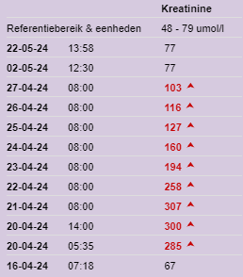
A Bitter Pill
Farmacologische quiz
Uitwerking casus 83 – feb 2025: Paracetamol intoxicatie
Kreatinine topte af op dag 5 na initiële opname
Ontslag 11 dagen na initiële opname toen kreatinine weer wat was genormaliseerd en misselijkheid verbeterd was
Tijdsbeloop overeenkomstig met case-reports literatuur
Follow-up: na enkele weken toonde volledig herstelde nierfunctie
Ook deze quiz ontvangen?
Meld je aan via:
Aanmelden via: bitterpillnvkfb@gmail.com ​
Aangeleverd door: Bram Kottink, AIOS ziekenhuisfarmacie
St. Antonius ziekenhuis en UMC Utrecht

